Slide 1
TRANSFORMATOR
TEKNIK TENAGA LISTRIK
PERT-

Slide 2
PENDAHULUAN
Transformator merupakan cara yang sederhana untuk mengubah tegangan bolak-balik dari satu harga ke harga lainya.
Jika mengubah dari tegangan rendah ke tegangan yang lebih tinggi disebut transformator penaik tegangan (step-up)
Jika mengubah dari tegangan tinggi ke tegangan yang lebih rendah disebut transformator penurun tegangan (step-down)

Slide 3
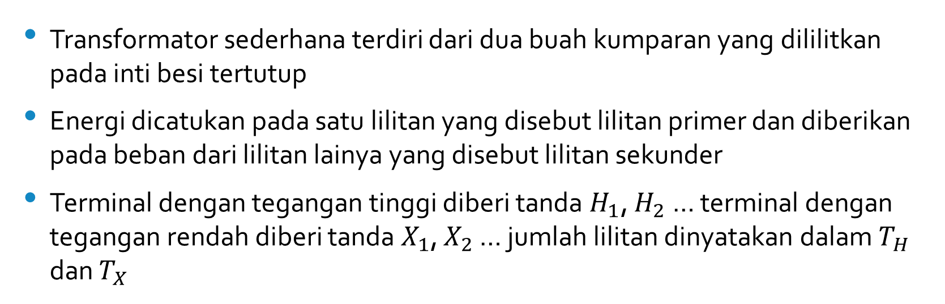
PERISTILAHAN DALAM TRANSFORMATOR
Transformator sederhana terdiri dari dua buah kumparan yang dililitkan pada inti besi tertutup
Energi dicatukan pada satu lilitan yang disebut lilitan primer dan diberikan pada beban dari lilitan lainya yang disebut lilitan sekunder
Terminal dengan tegangan tinggi diberi tanda $H_{1}$, $H_{2}$… terminal dengan tegangan rendah diberi tanda $X_{1}$, $X_{2}$ … jumlah lilitan dinyatakan dalam $T_{H}$ dan $T_{X}$

Slide 4
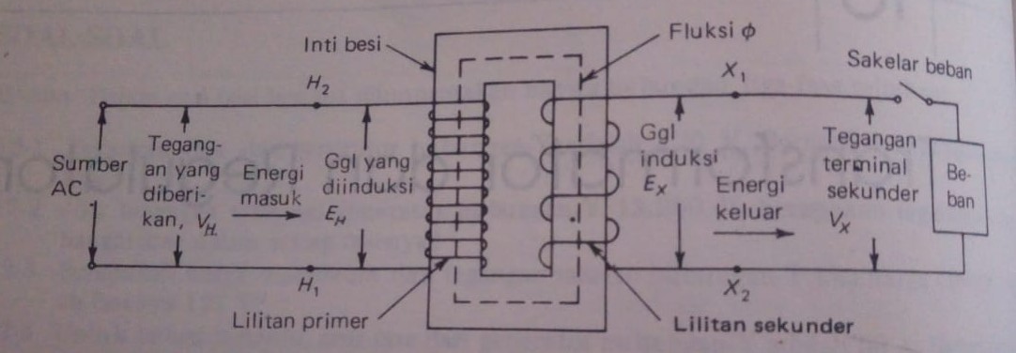
DIAGRAM DASAR TRANSFORMATOR

Slide 5
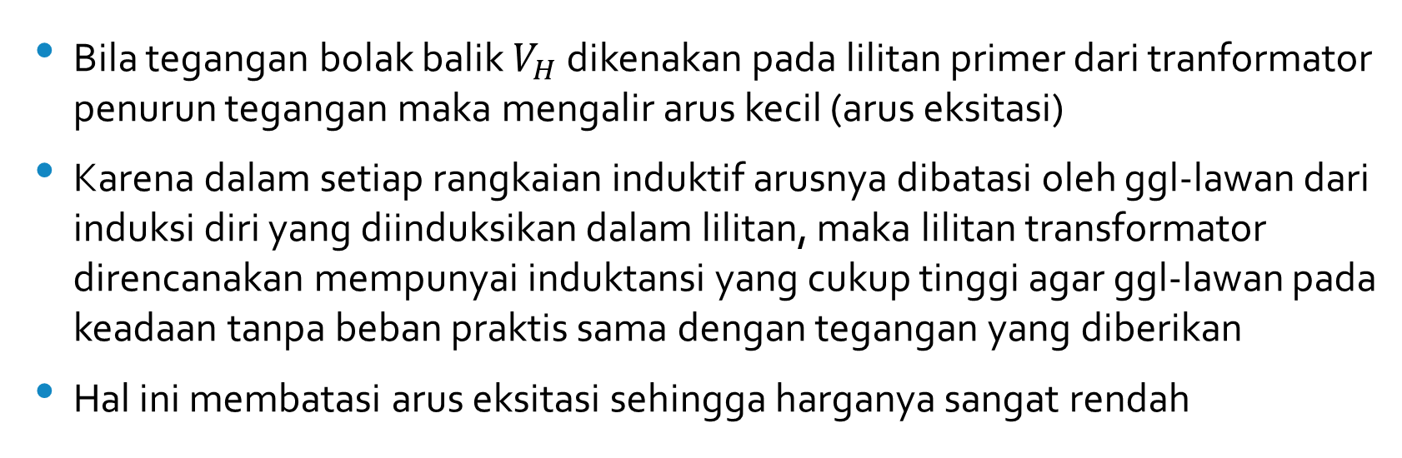
CARA KERJA TANPA BEBAN
Bila tegangan bolak balik $V_{H}$ dikenakan pada lilitan primer dari tranformator penurun tegangan maka mengalir arus kecil (arus eksitasi)
Karena dalam setiap rangkaian induktif arusnya dibatasi oleh ggl-lawan dari induksi diri yang diinduksikan dalam lilitan, maka lilitan transformator direncanakan mempunyai induktansi yang cukup tinggi agar ggl-lawan pada keadaan tanpa beban praktis sama dengan tegangan yang diberikan
Hal ini membatasi arus eksitasi sehingga harganya sangat rendah

Slide 6
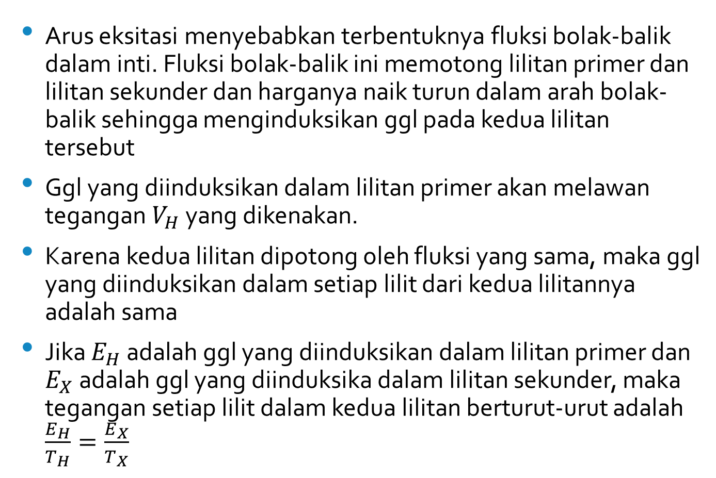
Arus eksitasi menyebabkan terbentuknya fluksi bolak-balik dalam inti. Fluksi bolak-balik ini memotong lilitan primer dan lilitan sekunder dan harganya naik turun dalam arah bolak-balik sehingga menginduksikan ggl pada kedua lilitan tersebut
Ggl yang diinduksikan dalam lilitan primer akan melawan tegangan $V_{H}$ yang dikenakan.
Karena kedua lilitan dipotong oleh fluksi yang sama, maka ggl yang diinduksikan dalam setiap lilit dari kedua lilitannya adalah sama
Jika $E_{H}$ adalah ggl yang diinduksikan dalam lilitan primer dan $E_{X}$ adalah ggl yang diinduksika dalam lilitan sekunder, maka tegangan setiap lilit dalam kedua lilitan berturut-urut adalah $\frac{E_{H}}{T_{H}}=\frac{E_{X}}{T_{X}}$

Slide 7
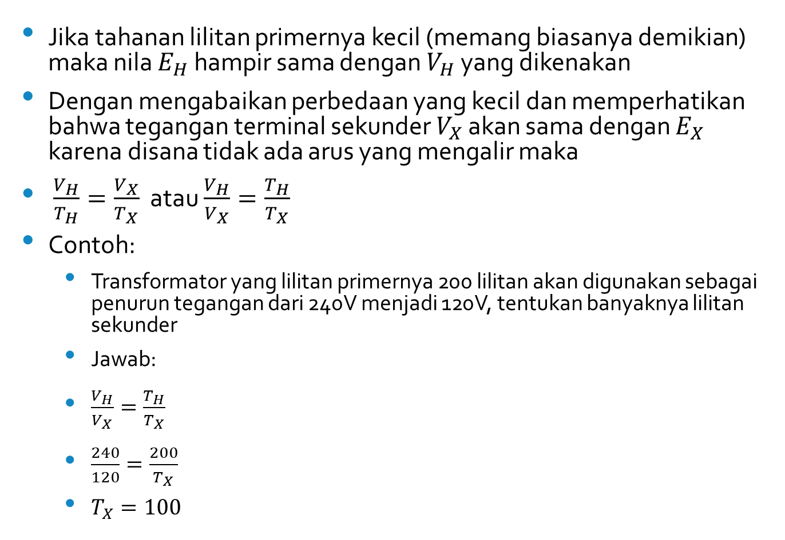
Jika tahanan lilitan primernya kecil (memang biasanya demikian) maka nila $E_{H}$ hampir sama dengan $V_{H}$ yang dikenakan
Dengan mengabaikan perbedaan yang kecil dan memperhatikan bahwa tegangan terminal sekunder $V_{X}$ akan sama dengan $E_{X}$ karena disana tidak ada arus yang mengalir maka
$\frac{V_{H}}{T_{H}}=\frac{V_{X}}{T_{X}}$ atau $\frac{V_{H}}{V_{X}}=\frac{T_{H}}{T_{X}}$
Contoh:
  Transformator yang lilitan primernya 200 lilitan akan digunakan sebagai penurun tegangan dari 240V menjadi 120V, tentukan banyaknya lilitan sekunder
  Jawab:
  $\frac{V_{H}}{V_{X}}=\frac{T_{H}}{T_{X}}$
  $\frac{240}{120}=\frac{200}{T_{X}}$
  $T_{X}=100$

Slide 8
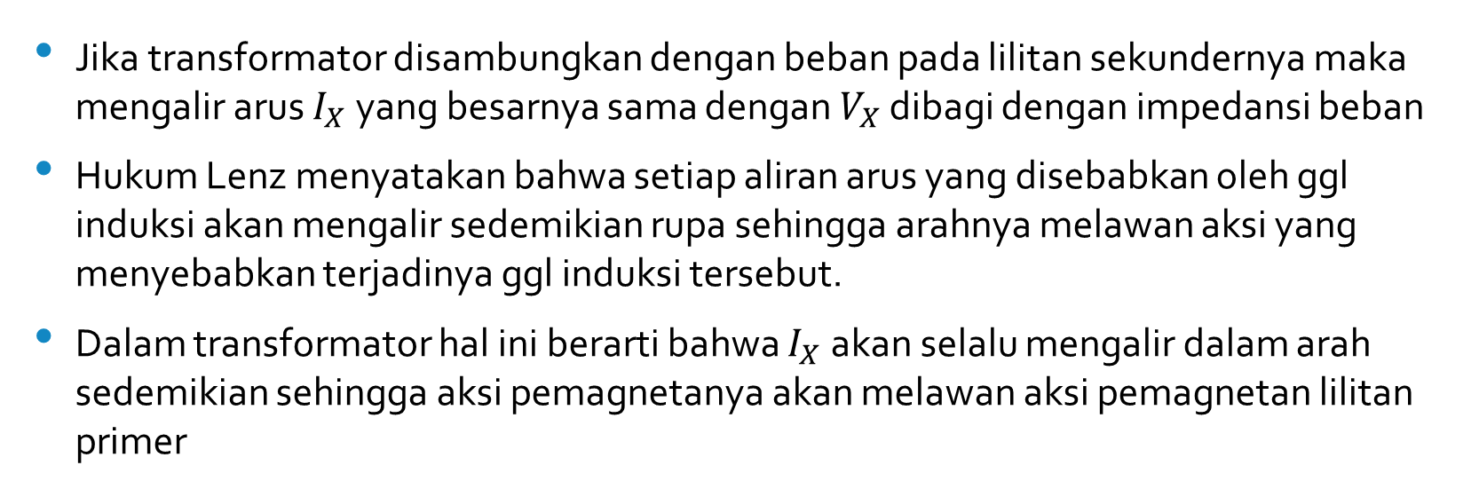
OPERASI DENGAN BEBAN
Jika transformator disambungkan dengan beban pada lilitan sekundernya maka mengalir arus $I_{X}$ yang besarnya sama dengan $V_{X}$ dibagi dengan impedansi beban
Hukum Lenz menyatakan bahwa setiap aliran arus yang disebabkan oleh ggl induksi akan mengalir sedemikian rupa sehingga arahnya melawan aksi yang menyebabkan terjadinya ggl induksi tersebut.
Dalam transformator hal ini berarti bahwa $I_{X}$ akan selalu mengalir dalam arah sedemikian sehingga aksi pemagnetanya akan melawan aksi pemagnetan lilitan primer

Slide 9
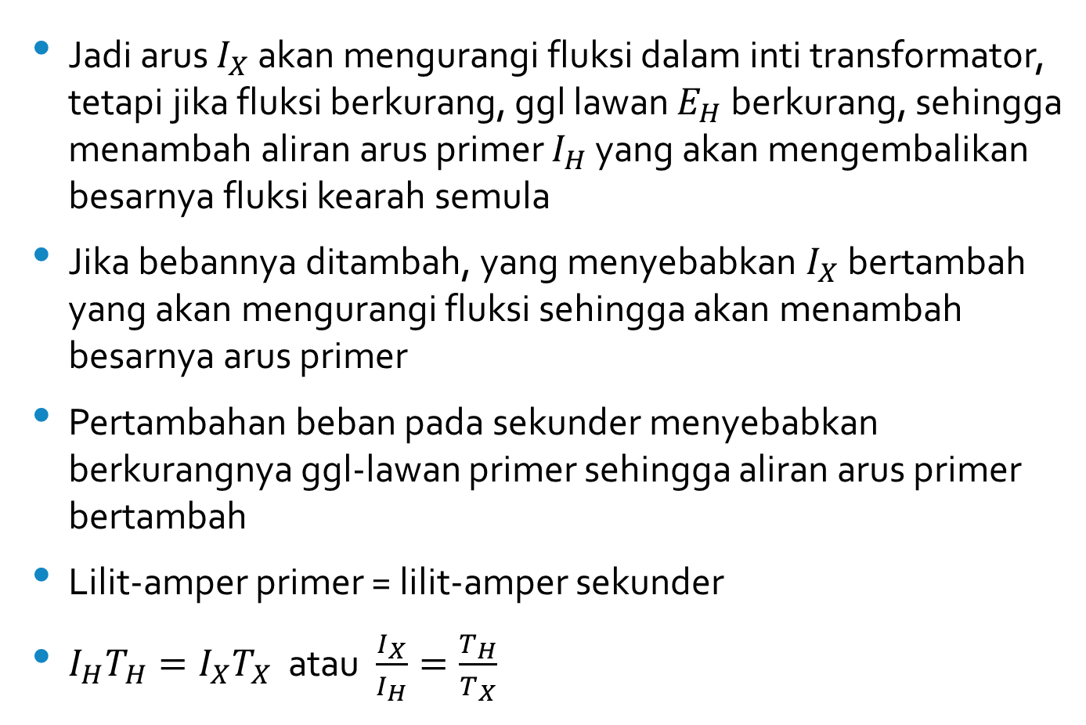
Jadi arus $I_{X}$ akan mengurangi fluksi dalam inti transformator, tetapi jika fluksi berkurang, ggl lawan $E_{H}$ berkurang, sehingga menambah aliran arus primer $I_{H}$ yang akan mengembalikan besarnya fluksi kearah semula
Jika bebannya ditambah, yang menyebabkan $I_{X}$ bertambah yang akan mengurangi fluksi sehingga akan menambah besarnya arus primer
Pertambahan beban pada sekunder menyebabkan berkurangnya ggl-lawan primer sehingga aliran arus primer bertambah
Lilit-amper primer = lilit-amper sekunder
$I_{H}T_{H}=I_{X}T_{X}$ atau $\frac{I_{X}}{I_{H}}=\frac{T_{H}}{T_{X}}$

Slide 10
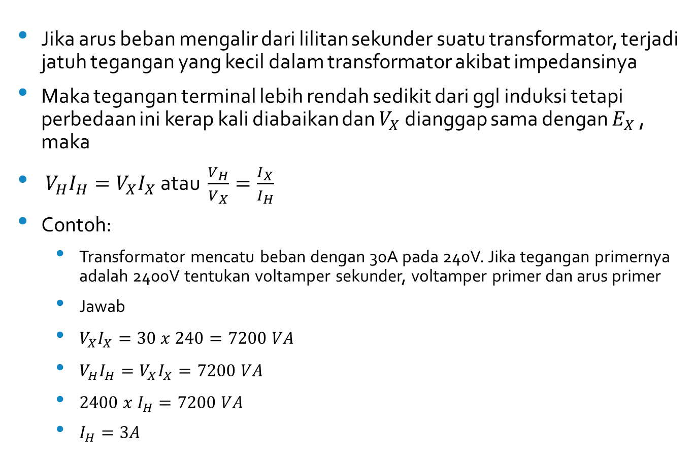
Jika arus beban mengalir dari lilitan sekunder suatu transformator, terjadi jatuh tegangan yang kecil dalam transformator akibat impedansinya
Maka tegangan terminal lebih rendah sedikit dari ggl induksi tetapi perbedaan ini kerap kali diabaikan dan $V_{X}$ dianggap sama dengan $E_{X}$ , maka
$V_{H}I_{H}=V_{X}I_{X}$ atau $\frac{V_{H}}{V_{X}}=\frac{I_{X}}{I_{H}}$
Contoh:
  Transformator mencatu beban dengan 30A pada 240V. Jika tegangan primernya adalah 2400V tentukan voltamper sekunder, voltamper primer dan arus primer
  Jawab
  $V_{X}I_{X}=30 x 240=7200 VA$
  $V_{H}I_{H}=V_{X}I_{X}=7200 VA$
  $2400 x I_{H}=7200 VA$
  $I_{H}=3A$

Slide 11
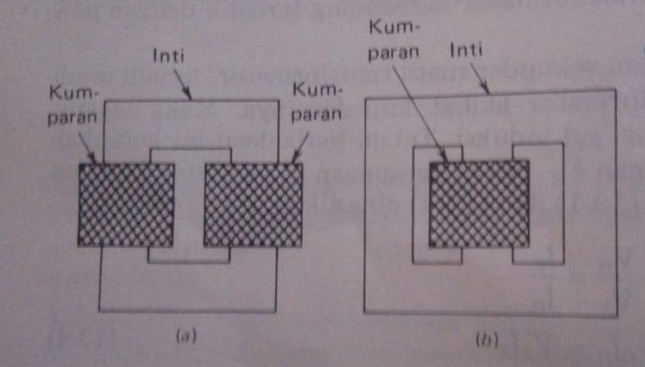
KONSTRUKSI TRANSFORMATOR
Ada dua perbedaan bentuk inti transformator yang biasa digunakan yaitu tipe inti (a) dan tipe selubung (b)

Slide 12
NILAI RATING
Nilai keluaran atau kapasitas dari transformator diberikan dalam kilovoltamper
Nilai kilovoltamper transformator didasarkan pada keluaran maksimum yang dapat diberikan oleh transformator pada nilai tegangan sekunder tertentu dan frekuensi tertentu tanpa melebihi temperatur yang sudah ditentukan
Karena daya dalam rangkaian ac bergantung pada faktor daya beban maupun besarnya arus maka nilai keluaran dalam kilowatt haruslah dinyatakan pada faktor daya yang ditetapkan.

Slide 13
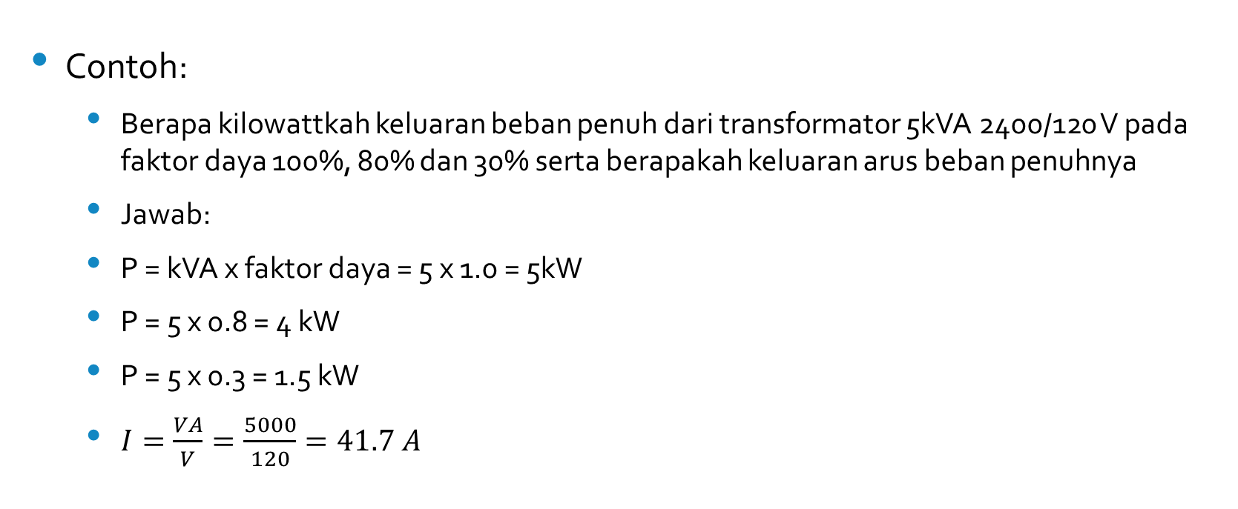
Contoh:
  Berapa kilowattkah keluaran beban penuh dari transformator 5kVA 2400/120 V pada faktor daya 100%, 80% dan 30% serta berapakah keluaran arus beban penuhnya
  Jawab:
  P = kVA x faktor daya = 5 x 1.0 = 5kW
  P = 5 x 0.8 = 4 kW
  P = 5 x 0.3 = 1.5 kW
  $I=\frac{VA}{V}=\frac{5000}{120}=41.7 A$

Slide 14
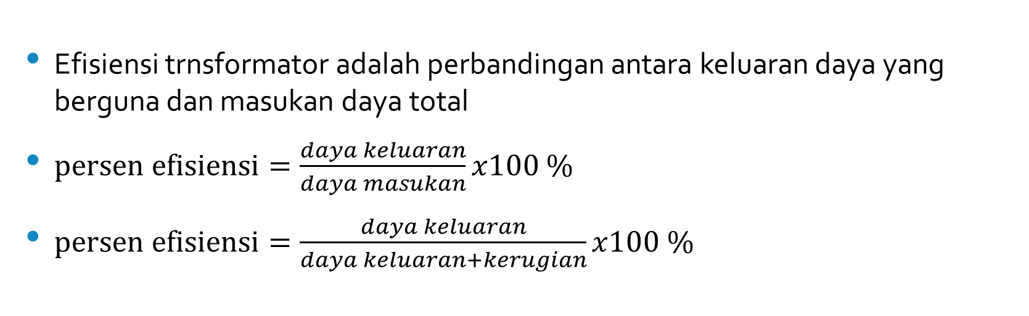
KERUGIAN TRANSFORMATOR DAN EFISIENSI
Efisiensi trnsformator adalah perbandingan antara keluaran daya yang berguna dan masukan daya total
$persen efisiensi=\frac{daya keluaran}{daya masukan}x100 \%$
$persen efisiensi=\frac{daya keluaran}{daya keluaran+kerugian}x100 \%$

Slide 15
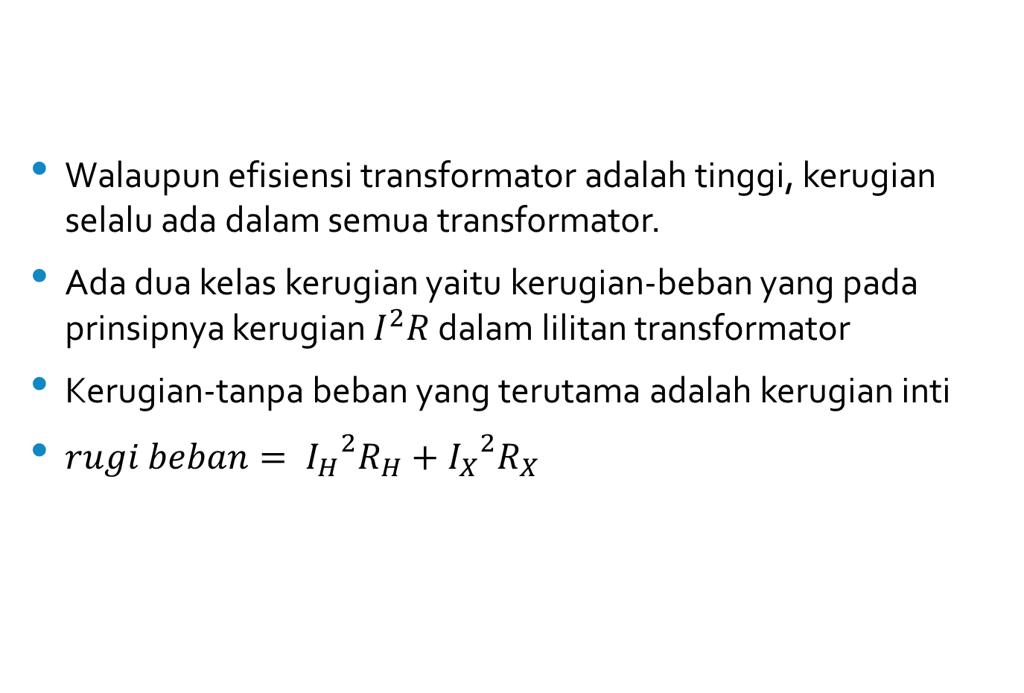
Walaupun efisiensi transformator adalah tinggi, kerugian selalu ada dalam semua transformator.
Ada dua kelas kerugian yaitu kerugian-beban yang pada prinsipnya kerugian $I^{2}R$ dalam lilitan transformator
Kerugian-tanpa beban yang terutama adalah kerugian inti
$rugi beban= {I_{H}}^{2}R_{H}+{I_{X}}^{2}R_{X}$

Slide 16
PENDINGINAN TRANSFORMATOR
Jika transformator dibebani, dihasilkan panas baik dalam lilitan maupun inti karena adanya kerugian, maka dilakukan cara untuk mengeluarkan panas
Ada dua tipe pendinginan dalam transformator yaitu tipe celup cairan (minyak atau cairan lain yang tahan bakar) dan tipe kering (udara dan kipas)

Slide 17
IMPEDANSI TRANSFORMATOR
Persen impedansi transformator ditentukan oleh pengujian yang biasanya dilakukan pada transformator segera setelah dibuat.
Lilitan sekunder dihubungsingkatkan dan tegangan yang sudah dikurangi dikenakan pada lilitan primer
Tegangan primer kemudian dinaikan sampai arus tenilai sekunder mengalir
Tegangan yang diperlukan untuk menghasilkan arus sekunder tertentu yang diizinkan disebut tegangan impedansi
Tegangan ini dinyatakan sebagai presentase dari tegangan primer dan dinyatakan dalam persen impedansi
Besarnya persen impedansi adalah 5 – 10 persen

Slide 18
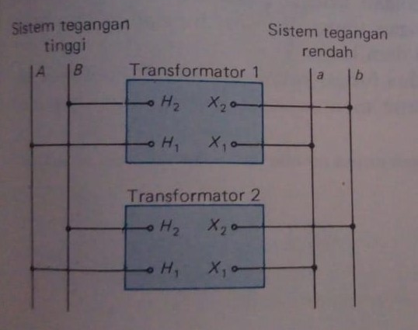
POLARITAS
Suatu waktu diinginkan mengoperasikan transformator secara paralel. Salah satu kebutuhan agar dapat beroperasi paralel adalah bahwa polaritas dari kedua transformator harus sama
Selain itu nilai tegangan, perbandingan transformasi dan impedansi juga harus sama atau hampir sama

Slide 19
TRANSFORMATOR TEGANGAN
Transformator tegangan bekerja dengan prinsip yang sama dengan transformator daya
Jika lilitan primer dihubungkan pada saluran, aliran arus akan membangun fluksi dalam inti
Fluksi yang menghubungkan lilitan sekunder menginduksikan ggl yang berbanding lurus dengan perbandingan lilitan primer dan sekunder

Slide 20
TRANSFORMATOR ARUS
Guna transformator arus adalah suatu cara pengurangan arus saluran ke harga-harga tertentu yang diperlukan
Lilitan primer dihubungkan secara seri terhadap saluran
Oleh sebab itu impedansi lilitan primer dibuat serendah mungkin
Lilitan sekunder memiliki jumlah yang lebih banyak daripada lilitan primer
Perbandingan arus primer dan sekunder berbanding terbalik dengan perbandingan jumlah lilitan primer dan sekundernya

Slide 21
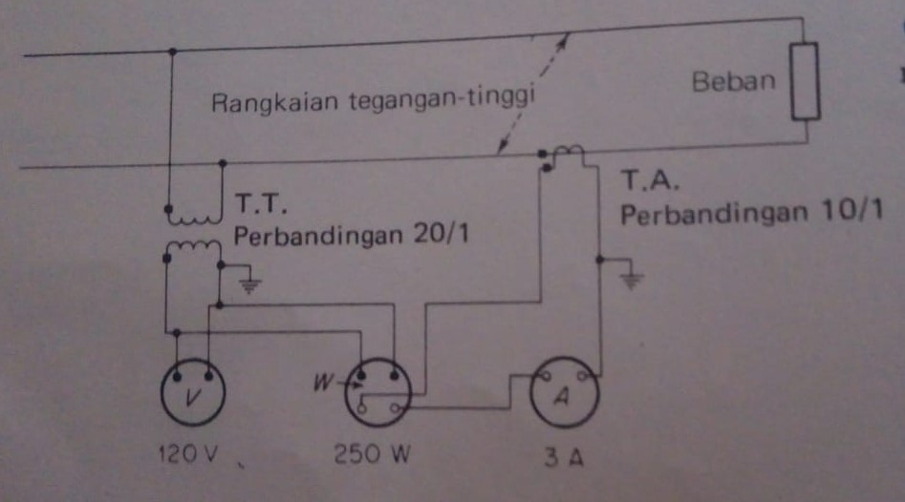
Cara menghubungkan transformator tegangan dan transformator arus

Slide 22
HUBUNGAN TIGA FASA
Transformator satu fasa dapat dihubungkan untuk membentuk transformator tiga fasa yang digunakan untuk menaikkan atau menurunkan tegangan tiga fasa
Ada empat cara menghubungkan yaitu hubungan delta-delta, Y-Y, Y-delta dan delta-Y

Slide 23
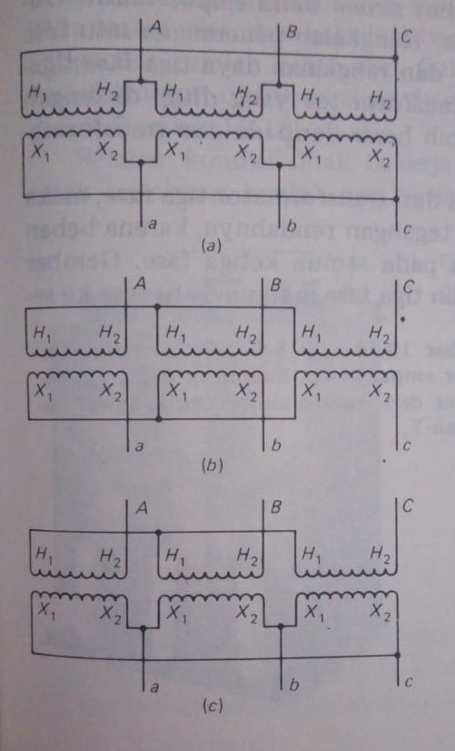
Hubungan transformator 3 fasa
(a) hubungan delta-delta
(b) hubungan Y-Y
(c) hubungan Y-delta

Slide 24
HUBUNGAN DELTA-DELTA
Hubungan delta-delta sering digunakan untuk tegangan sedang
Keuntungan dari hubungan ini adalah jika salah satu transformator rusak, dapat dilepas dan dua sisi lainya masih dapat dioperasikan dan sering disebut dengan hubungan delta terbuka atau V
Hubungan delta terbuka hanya menyediakan 57.7 % dari kapasitas apabila ketiga transformator bekerja

Slide 25
HUBUNGAN Y-Y
Dalam hubungan Y-Y, hanya 57.7% dari tegangan saluran yang dikenakan pada setiap lilitan, tetapi arus saluran sepenuhnya mengalir dalam setiap lilitan transformator
Rangkaian daya yang dicatu dengan hubungan Y-Y kerap sekali menimbulkan gangguan serius dalam rangkaian komunikasi pada lingkungan sekitarnya
Untuk itu hubungan Y-Y tidak digunakan

Slide 26
HUBUNGAN DELTA-Y
Hubungan delta-Y baik sekali digunakan untuk penaik tegangan, karena tegangan dinaikan dengan perbandingan transformator dikalikan dengan faktor 1.73
Begitu pula dengan hubungan Y-delta, digunakan untuk penurunan tegangan
Transformator hubungan delta-Y digunakan untuk tegangan tinggi

Slide 27
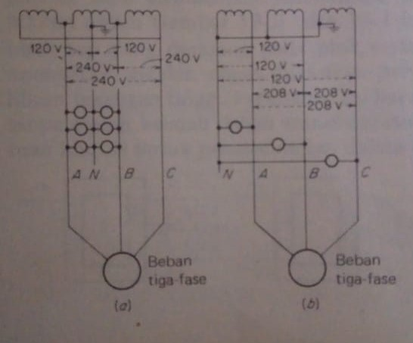
(a) sekunder dari trafo 4 kawat hubungan delta
(b) sekunder dari trafo 4 kawat hubungan Y

Slide 28
TUGAS
Bagaimana hubungan antara tegangan dan jumlah lilitan pada kedua lilitan transformator
Bagaimana hubungan antara tegangan dan perbandingan arus dalam lilitan transformator
Jelaskan mengapa transformator dapat digunakan untuk menaikkan dan menurunkan tegangan

